Slide 1


离散数学
平面图
石油学院计算机系 金 忠
http://patternrecognition.asia/dm

Slide 2
6.4 平面图
平面图
极大平面图
欧拉公式
必要条件
库拉道夫斯基定理
四色猜想
对偶图
五色定理

Slide 3
平面图的问题
一个怎样的图，可以边不相交的画在一块平面上?
应用：制印刷电路板必须把电路除结点外导线不相交的印制在线路板上。

Slide 4
例 平面图的例子

Slide 5
并非所有的图都能嵌入平面
设有三座房子和三个公共设施，能否使每座房子与每个公共设施之间均有道路连接而无交叉？

Slide 6
定义6.6 平面图
一个图G=(V,E)，如果能够画在一个平面上，除顶点外，它的边彼此不相交，这种图称为平面图，反之称为非平面图。
平面嵌入: 把一个平面图 G画在一个平面上，使得它的边仅在顶点相交的图称为G的一个平面嵌入。
今后称一个图是平面图, 可以是指定义中的平面图, 又可以是指平面嵌入, 视当时的情况而定. 当讨论的问题与图的画法有关时, 是指平面嵌入.

Slide 7
例 平面图——非平面图
✘

Slide 8
定义6.7 平面图的面
对于平面嵌入G，即把平面图G画在一个平面上，使它的边仅在顶点相交，用剪刀沿各边剪下，每一条边都被剪开。于是，一个平面分成了若干个区域，每个区域称为平面图G的一个面。
如果区域的面积是有限的，称它为有限面。
如果区域的面积是无限的，称它为无限面。
围成面R的所有边构成的回路称为面R的边界，其长度称为面R的次数，记为deg(R)。
例

Slide 9
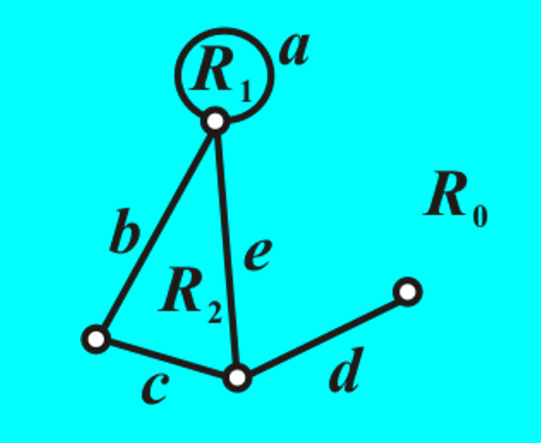
例 面与次数
边数=5
deg(R₁)=1,
deg(R₂)=3,
deg(R₀)=6.
把R₀看成是由abcdde六条边围成的
（割边按两次计算）

Slide 10
定理6.9
平面图各面的次数之和等于边数的2倍.
证明 每条边有两种可能：
可能在两个面的公共边界上，在每个面的边界上这条边出现一次；
也可能只在一个面的边界上，在这个面的边界上出现两次（边界是复杂回路）。
对次数之和的贡献都是2。

Slide 11
定义 极大平面图
若G是简单平面图, 并且在任意两个不相邻的顶点之间加一条新边所得图为非平面图, 则称G为极大平面图.
去掉发光的边后是极大平面图
去掉发光的边后不是极大平面图，
是极大二部平面图

Slide 12
定理6.10
n(n≥3)阶简单平面图是极大平面图当且仅当它连通且每个面的次数都为3.
极大平面图必连通.
阶数大于等于3的极大平面图中不可能有割点和桥.
任何n(n≥4)阶极大平面图G均有δ(G)≥3.
Notes:
最小顶点度数δ(G)

Slide 13
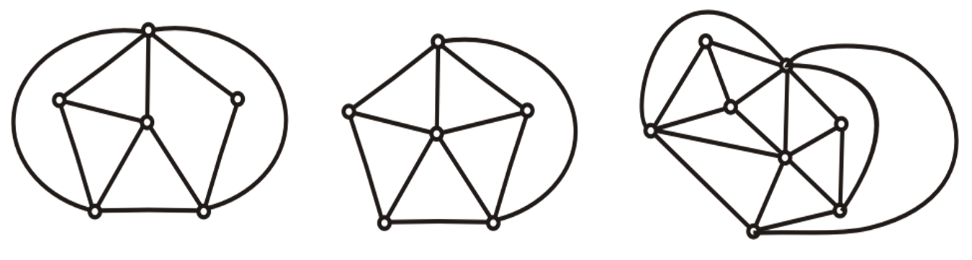
例 是否极大平面图
✘
✘

Slide 14
极小非平面图
若G是非平面图, 并且任意删除一条边所得图
都是平面图, 则称G为极小非平面图.
极小非平面图必为简单图
例如, K₅, K_{3,3}是极小非平面图

Slide 15
定理6.11 欧拉(Euler)公式
对于任何一个连通的平面图G=(V,E)，则有
n-m+r=2
其中， n=|V|，m=|E|， r 代表G的面数。
证明：对边数m用归纳法
当m=1，即仅有一条边时，由于 G是连通图，
故图 G有下述两种情况：
n=1，仅有一条自环，此时n=1，m=1，r=2，命题成立。
n=2，此时G有两个顶点及这二个顶点之间有一条边，则 r=1，命题也成立。
所以，当 m=1时命题成立。
Notes:
在连通的平面图中有一个关于顶点、边和面的数目的简单公式，名为欧拉(Enler)公式，因为欧拉首先对多面体的顶点和边所确定的平面图建立了这个公式。

Slide 16
欧拉(Euler)公式的证明
归纳假设m=k时，命题成立。考察 m=k+1的情况。
若G中有一度顶点，设为 v0，在G中擦去顶点v0，得一个新图G’。此时，新图G’比G少了一条关联 的边，即 G’有k条边。由归纳假定n’-m’+r’=2，其中 n’为 G’中顶点数，m’为G’中边数，r’为G’含有的区域数。显然，n=n’+1，m=m’+1，而r=r’。所以有n-m+r=2，即命题成立。
若G中没有一度顶点，则 G中一定有圈。我们擦去圈中一条边，得一新图G’，则有n=n’，m=m’+1，r=r’+1，其中n’、m’与r’分别为G’的顶点数、边数与区域数。由归纳假定，在G’中有 n’-m’+r’=2，所以也有n-m+r=2，即命题得证。

Slide 17
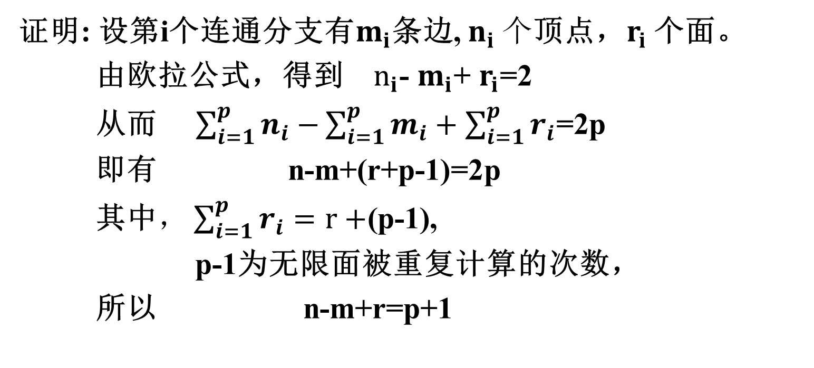
定理6.11的推论
对于有p(p ≥2)个连通分支的平面图G=(V,E), 有：
n-m+r=p+1
其中， n=|V|，m=|E|， r 代表G的面数
证明: 设第i个连通分支有$m_{i}$条边, $n_{i} 个$顶点，$r_{i}$个面。
由欧拉公式，得到 $n_{i}$- $m_{i}$+ $r_{i}$=2
从而 $\sum_{i=1}^{p}{n_{i}−}\sum_{i=1}^{p}{m_{i}+\sum_{i=1}^{p}{r_{i}}}$=2p
即有 n-m+(r+p-1)=2p
其中$，\sum_{i=1}^{p}{r_{i}}=r+$(p-1),
p-1为无限面被重复计算的次数，
所以 n-m+r=p+1
Notes:
n-m+r=2k
2m>=（r-(k-1))f

Slide 18
运用欧拉(Euler)公式的局限性
用欧拉公式直接判定一个连通图是否是平面图是很难的，因为在没有把这个图边不相交地画在一个平面上时，无法知道区域数是多少。

Slide 19
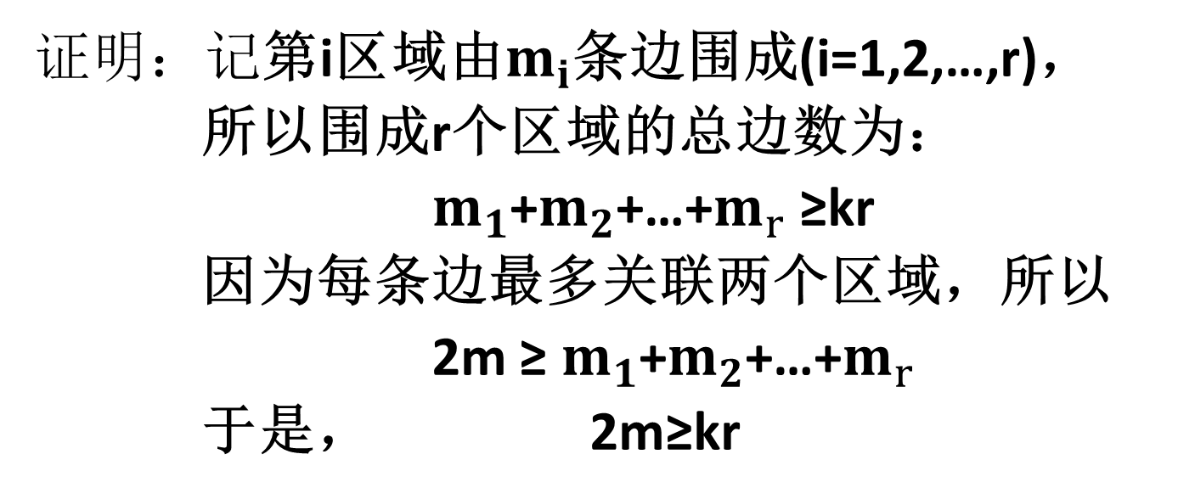
命题
设G=(V,E)是一个简单平面图，|E|=m， r 为G的面数。若G的每个面至少由k条边围成，则
2m≥kr
证明：记第i区域由$m_{i}$条边围成(i=1,2,…,r)，
所以围成r个区域的总边数为：
$m_{1}$+$m_{2}$+…+$m_{r}$ ≥kr
因为每条边最多关联两个区域，所以
2m ≥ $m_{1}$+$m_{2}$+…+$m_{r}$
于是， 2m≥kr

Slide 20
定理6.12’
设G=(V,E)是一个简单的连通平面图，|V|=n ≥ 3，|E|=m，则有
m≤3n－6
证明：由于 G是简单图，则任何一个区域至少由三条边围成，所以
2m≥3r，
其中 r是区域数。
由连通平面图的欧拉公式：n－m+r=2, 得到
2m≥3(2-n+m)
即 0≥6-3n+m
故 m≤3n－6
因此，命题得证。
必要条件

Slide 21
例 K₅和K_{3,3}
n=5
m=10≤3n-6=9
不满足必要条件，
故K5不是平面图。
n=6
m=9≤3n-6=12
满足必要条件，
但仍然不知道K_{3,3}是否平面图。
Notes:
K₅: 5个顶点的完全图
K_{3,3} : 完全二部图

Slide 22
例 设 G=(V,E)是一个图，若 G中每个结点的度数均大于等于3，试证明不存在有7条边的连通简单平面图。
证明：反证法。
假设存在有7条边的连通简单平面图G,e=7
因为G是简单平面图，所以有
e≤3v-6
即有 7≤3v-6，即 v≥5
因为每个顶点的度数都≥3，则
2e≥3v，
即有 2*7 ≥ 3v ≥ 3*5=15，
矛盾。
Notes:
22

Slide 23
定理6.12’’
设G=(V,E)是一个简单的连通平面图，且G中每个面至少由4条边围成，|V|=n，|E|=m，则有
m≤2n-4
证明：由题意知
2m≥4r
其中 r是面数。
由欧拉公式： n-m+r=2, 得到
2m≥4(n-m-2),
故 0≥4n-2m-8，
即 m≤2n－4
因此，命题得证。
必要条件

Slide 24
例
n=6
m=9≤3n－6=12
满足定理6.12’必要条件，
但m=9≤2n－4=8
不满足定理6.12’’必要条件，
故K_{3,3}不是平面图。
n=6
m=9≤3n－6=12
满足定理6.12’必要条件，
但m=9≤2n－4=8
不满足定理6.12’’必要条件，
故右图不是平面图。
显然，右图与左图同构。

Slide 25
定理6.12
设G为n阶m条边的连通平面图, 每个面的次数不小于f (≥3), 则
设G为有 p 个连通分支的平面图, 且每个面的次数不小于f( ≥3), 则

Slide 26
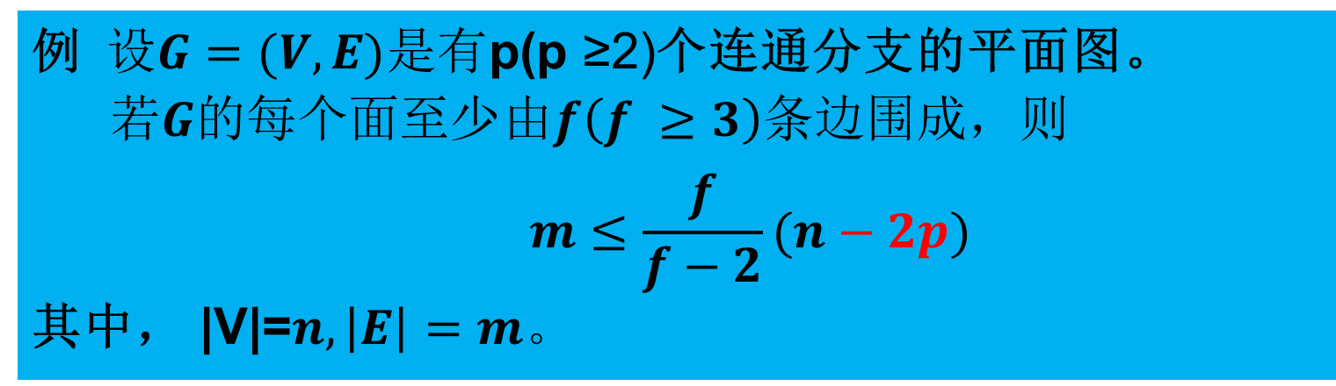
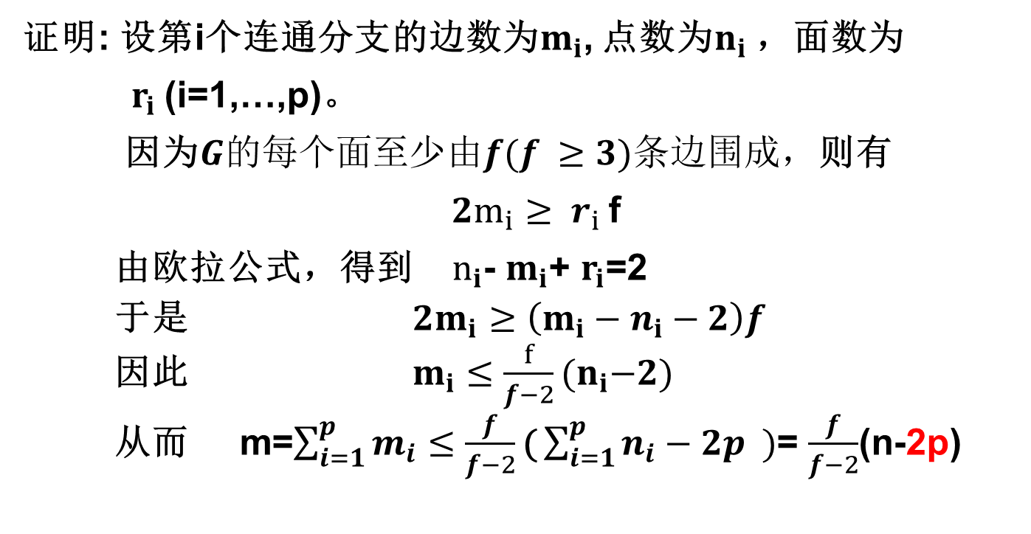
例$设G=(V,E)是有$p(p ≥2)个连通分支的平面图。
$$若G的每个面至少由f\left(f ≥3\right)条边围成，则$$
$$m≤\frac{f}{f−2}(n−2p)$$
其中， |V|=$n, \left|E\right|=m。$
证明: 设第i个连通分支的边数为$m_{i}$, 点数为$n_{i}$，面数为$r_{i}$(i=1,…,p)。
因为$G的每个面至少由f(f ≥3)条边围成，$则有
${2m}_{i}≥$ ${ r}_{i}$f
由欧拉公式，得到 $n_{i}$- $m_{i}$+ $r_{i}$=2
于是 $2m_{i}≥\left(m_{i}−n_{i}−2\right)f$
因此 $m_{i}$ $≤\frac{f}{f−2}{(n}_{i}−2)$
从而 m=$\sum_{i=1}^{p}{m_{i}≤\frac{f}{f−2}\text{(}\sum_{i=1}^{p}{n_{i}−2p} )}$= $\frac{f}{f−2}$(n-2p)
证明有
错吗？
Notes:
n-m+r=2k
2m>=（r-(k-1))f

Slide 27
定义6.9 G₁与G₂同胚
两个图G₁与G₂称为同胚，即为在二度顶点内同构，若在这两个图中加上或去掉一些2度顶点后，两个新图是同构的。
例

Slide 28
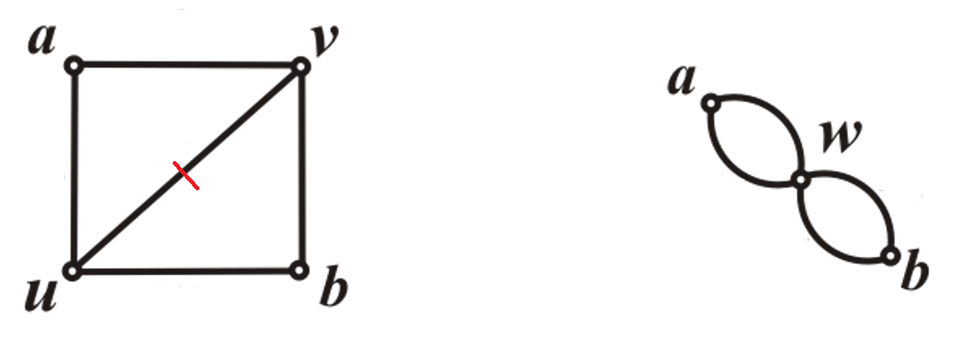
定义6.10’ G₁可收缩到G₂
收缩边{u,v}: 去掉该边，将u与v合二为一到w，使得w具有u、v与其它顶点的关联性
如果图G₁可以通过若干次收缩边得到图G₂，
则称G₁可收缩到G₂ 。

Slide 29
定理6.13 库拉道夫斯基定理
一个图若不包含与K₅或K_{3,3}同胚（即在2度顶点内同构）的子图当且仅当它是平面图。
波兰数学家库拉道夫斯基（Kuratowski）在1930年给出了判定一个图是平面图的这个充要条件。这个定理证明复杂。
K₅与K_{3,3}也称库拉道夫斯基图。
Notes:
库拉托斯基定理虽然简单漂亮，但实现起来并不容易，特别是顶点数较多的时候，还有许多这方面的研究工作要做。

Slide 30
例 皮德森(Petersen)图不是平面图
D
D
J
E
F
I
C
J
E
C
F
✘
I
G
H
A
B
G
H
✘
D
G
H
A
B
A
B
有一个子图与K_{3,3}同胚。
I
F
J
E
C

Slide 31
例 证明下图是哈密尔顿图, 但它不是平面图。
a
d
a
a
e
f
d
d
b
c
e
f
e
f
b
c
b
c
哈密尔顿回路
adbecfa
擦去三边后的
子图是K_{3,3}

Slide 32
定理6.14 库拉道夫斯基定理
G是平面图⇔G中无可收缩为K₅的子图, 也无
可收缩为K_{3,3}的子图.

Slide 33
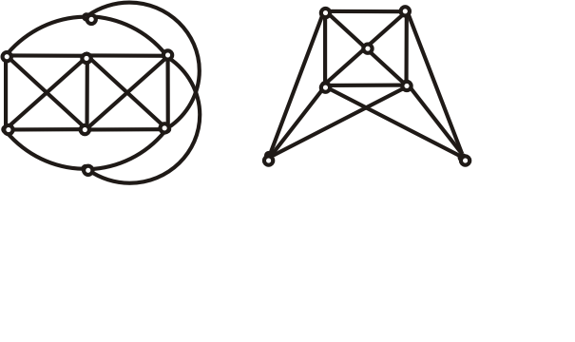
例
×
⇒
⇒
×
收缩2条边
取子图
K_{3,3}
⇒
⇒
×
×
收缩2条边
取子图
K₅

Slide 34
例 画两个六个顶点的图，它们都是非平面图，但互不同构。

Slide 35
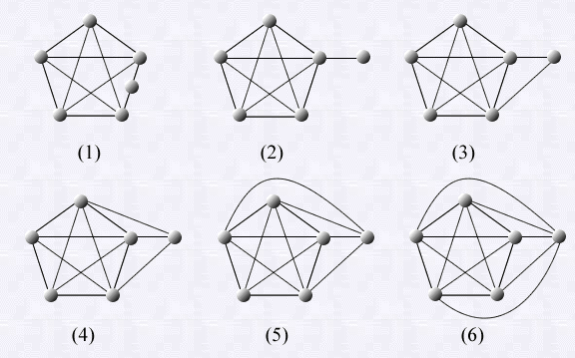
例 对K₅插入2度顶点，或在K₅外放置一个顶点使其与K₅上的若干个顶点相邻，共可产生多少个6阶简单连通非同构的非平面图？
Notes:
4,4,4,4,4,2
5,4,4,4,4,1
5,5,4,4,4,2
5,5,5,4,4,3 (4)
5,5,5,5,4,4 (5)
5,5,5,5,5,5 (6)
35

Slide 36
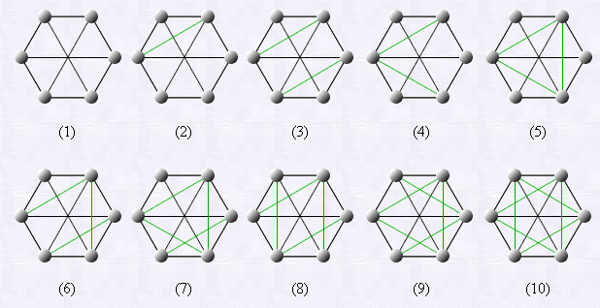
例 由K_{3,3}加若干条边能生成多少个6阶连通的简单的非同构的非平面图？
在K₅上添加1个点并添加若干条边，与在K_{3,3} 上添加若干条边，会不会殊途同归？
Notes:
3,3,3,3,3,3
4,4,3,3,3,3
4,4,4,4,3,3
5,4,4,3,3,3
5,5,5,3,3,3
5,4,4,4,4,3
5,5,5,4,4,3 (7)’
5,5,4,4,4,4 (8)’
5,5,5,5,4,4 (9)’
5,5,5,5,5,5 (10)’
(7)’，(9)’，(10)’分别与 (4)，(5)，(6)同构，因而6阶的连通的简单的非同构的非平面图共有13个，它们都是K₆的子图
5,5,5,4,4,3 (4)
5,5,5,5,4,4 (5)
5,5,5,5,5,5 (6)
36

Slide 37
例 试画一个有8个顶点的简单连通图，让它和它的补图都是平面图。
a
d
h
c
e
b
e
h
g
f
g
d
b
c
f
a

Slide 38
例 G=(V,E)是一个简单无向图。若|V|≥11，则G或者G的补图是非平面图。
证明: 反证法。
设G和G的补图 均是平面图, G的顶点数为n.
若G有m条边，其补有k条边，则有
m+k=n(n-1)/2。
因为G和其补均为平面图，有
m ≤ 3n-6
和 k ≤ 3n-6,
于是 n(n-1)/2=m+k ≤ 6n-12,
即 n²-13n+24 ≤ 0,
(n-11)(n-2)+2 ≤ 0,
当n ≥ 11时，(n-11)(n-2)+2 >0，从而产生矛盾。
因此G或G的补图 是非平面图。

Slide 39
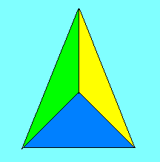
平面图的着色
一个平面图的任意二个区域若有一条公共边，则称这二个区域是相邻的。
一个平面图的着色问题是对平面图的区域着上颜色，至少要用几种不同颜色才能使得任何相邻两个区域有不同的颜色。
例

Slide 40
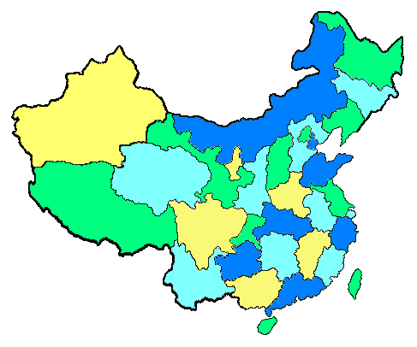

Slide 41
四色猜想(四色问题)
在1852年，一个英国青年名叫盖思里（Francis Guthrie）提出：任何连通的平面图，可以用不多于4种颜色对每一个区域着色，使相邻区域着不同颜色。
1878～1880年两年间，数学家肯普和泰勒两人分别宣布证明了四色定理。后来，人们发现他们实际上证明了一个较弱的命题——五色定理。就是说对平面图着色，用五种颜色就够了。
1976年美国伊利诺州立大学的两位教授，阿佩尔（Kenneth Appel）和海肯（Wolfgang Haken）宣布，用计算机证明了这个问题。他们的证明需要对1900多种情况进行详尽的分析，在一台高速计算机上耗时超过1200小时。对数学家来说总还是希望能找到数学方法的证明。
Notes:
四色问题又称四色猜想，是世界近代三大数学难题之一。
四色问题的内容是：“任何一张地图只用四种颜色就能使具有共同边界的国家着上不同的颜色。”用数学语言表示，即“将平面任意地细分为不相重迭的区域，每一个区域总可以用1，2，3，4这四个数字之一来标记，而不会使相邻的两个区域得到相同的数字。”（右图）
这里所指的相邻区域，是指有一整段边界是公共的。如果两个区域只相遇于一点或有限多点，就不叫相邻的。因为用相同的颜色给它们着色不会引起混淆。
四色猜想的提出来自英国。1852年，毕业于伦敦大学的弗南西斯·格思里来到一家科研单位搞地图着色工作时，发现了一种有趣的现象：“看来，每幅地图都可以用四种颜色着色，使得有共同边界的国家都被着上不同的颜色。”这个现象能不能从数学上加以严格证明呢？他和在大学读书的弟弟格里斯决心试一试。兄弟二人为证明这一问题而使用的稿纸已经堆了一大叠，可是研究工作没有进展。
1852年10月23日，他的弟弟就这个问题的证明请教了他的老师、著名数学家德·摩尔根，摩尔根也没有能找到解决这个问题的途径，于是写信向自己的好友、著名数学家汉密尔顿爵士请教。汉密尔顿接到摩尔根的信后，对四色问题进行论证。但直到1865年汉密尔顿逝世为止，问题也没有能够解决。
1872年，英国当时最著名的数学家凯利正式向伦敦数学学会提出了这个问题，于是四色猜想成了世界数学界关注的问题。世界上许多一流的数学家都纷纷参加了四色猜想的大会战。1878～1880年两年间，著名的律师兼数学家肯普和泰勒两人分别提交了证明四色猜想的论文，宣布证明了四色定理，大家都认为四色猜想从此也就解决了。
肯普的证明是这样的：首先指出如果没有一个国家包围其他国家，或没有三个以上的国家相遇于一点，这种地图就说是“正规的”（左图）。如为正规地图，否则为非正规地图（右图）。一张地图往往是由正规地图和非正规地图联系在一起，但非正规地图所需颜色种数一般不超过正规地图所需的颜色，如果有一张需要五种颜色的地图，那就是指它的正规地图是五色的，要证明四色猜想成立，只要证明不存在一张正规五色地图就足够了。
肯普是用归谬法来证明的，大意是如果有一张正规的五色地图，就会存在一张国数最少的“极小正规五色地图”，如果极小正规五色地图中有一个国家的邻国数少于六个，就会存在一张国数较少的正规地图仍为五色的，这样一来就不会有极小五色地图的国数，也就不存在正规五色地图了。这样肯普就认为他已经证明了“四色问题”，但是后来人们发现他错了。
不过肯普的证明阐明了两个重要的概念，对以后问题的解决提供了途径。第一个概念是“构形”。他证明了在每一张正规地图中至少有一国具有两个、三个、四个或五个邻国，不存在每个国家都有六个或更多个邻国的正规地图，也就是说，由两个邻国，三个邻国、四个或五个邻国组成的一组“构形”是不可避免的，每张地图至少含有这四种构形中的一个。
肯普提出的另一个概念是“可约”性。“可约”这个词的使用是来自肯普的论证。他证明了只要五色地图中有一国具有四个邻国，就会有国数减少的五色地图。自从引入“构形”，“可约”概念后，逐步发展了检查构形以决定是否可约的一些标准方法，能够寻求可约构形的不可避免组，是证明“四色问题”的重要依据。但要证明大的构形可约，需要检查大量的细节，这是相当复杂的。
11年后，即1890年，在牛津大学就读的年仅29岁的赫伍德以自己的精确计算指出了肯普在证明上的漏洞。他指出肯普说没有极小五色地图能有一国具有五个邻国的理由有破绽。不久，泰勒的证明也被人们否定了。人们发现他们实际上证明了一个较弱的命题——五色定理。就是说对地图着色，用五种颜色就够了。后来，越来越多的数学家虽然对此绞尽脑汁，但一无所获。于是，人们开始认识到，这个貌似容易的题目，其实是一个可与费马猜想相媲美的难题。
进入20世纪以来，科学家们对四色猜想的证明基本上是按照肯普的想法在进行。1913年，美国著名数学家、哈佛大学的伯克霍夫利用肯普的想法，结合自己新的设想；证明了某些大的构形可约。后来美国数学家富兰克林于1939年证明了22国以下的地图都可以用四色着色。1950年，有人从22国推进到35国。1960年，有人又证明了39国以下的地图可以只用四种颜色着色；随后又推进到了50国。看来这种推进仍然十分缓慢。
高速数字计算机的发明，促使更多数学家对“四色问题”的研究。从1936年就开始研究四色猜想的海克，公开宣称四色猜想可用寻找可约图形的不可避免组来证明。他的学生丢雷写了一个计算程序，海克不仅能用这程序产生的数据来证明构形可约，而且描绘可约构形的方法是从改造地图成为数学上称为“对偶”形着手。
他把每个国家的首都标出来，然后把相邻国家的首都用一条越过边界的铁路连接起来，除首都(称为顶点)及铁路(称为弧或边)外，擦掉其他所有的线，剩下的称为原图的对偶图。到了六十年代后期，海克引进一个类似于在电网络中移动电荷的方法来求构形的不可避免组。在海克的研究中第一次以颇不成熟的形式出现的“放电法”，这对以后关于不可避免组的研究是个关键，也是证明四色定理的中心要素。
电子计算机问世以后，由于演算速度迅速提高，加之人机对话的出现，大大加快了对四色猜想证明的进程。美国伊利诺大学哈肯在1970年着手改进“放电过程”，后与阿佩尔合作编制一个很好的程序。就在1976年6月，他们在美国伊利诺斯大学的两台不同的电子计算机上，用了1200个小时，作了100亿判断，终于完成了四色定理的证明，轰动了世界。
这是一百多年来吸引许多数学家与数学爱好者的大事，当两位数学家将他们的研究成果发表的时候，当地的邮局在当天发出的所有邮件上都加盖了“四色足够”的特制邮戳，以庆祝这一难题获得解决。
“四色问题”的被证明仅解决了一个历时100多年的难题，而且成为数学史上一系列新思维的起点。在“四色问题”的研究过程中，不少新的数学理论随之产生，也发展了很多数学计算技巧。如将地图的着色问题化为图论问题，丰富了图论的内容。不仅如此，“四色问题”在有效地设计航空班机日程表，设计计算机的编码程序上都起到了推动作用。
不过不少数学家并不满足于计算机取得的成就，他们认为应该有一种简捷明快的书面证明方法。直到现在，仍由不少数学家和数学爱好者在寻找更简洁的证明方法。

Slide 42
定义 n色图
顶点着色：对一个图的每一个顶点着上一种颜色，使得相邻接的两个顶点着不同颜色。
如果一个图至少需 n种颜色才能完成对顶点的着色就称这个图为 n色图。
Notes:
为了解决这个问题，我们先介绍一个平面图的对偶图的概念。

Slide 43
定义 可k-着色的
一个图G称为可k-着色的（k-chromatic），如果可用k种颜色给G的所有顶点着色，使每个顶点着一种颜色，而同一边的两个端点着不同颜色。
是否可以把平面图的区域着色问题转化为平面图的顶点着色问题？答案是肯定的。
Notes:
为了解决这个问题，我们先介绍一个平面图的对偶图的概念。

Slide 44
定义6.11 对偶图
设G是一个连通平面图。G已经被嵌入某一平面内，把平面分为n个区域f₁，f₂，…，f_{n}，在每一个区域f_{i}内取定一点r_{i}代表这个区域，若r_{i}和r_{j}是两个区域，它们之间有若干条公共边，对每一条公共边我们连接r_{i}和r_{j}，并与这条公共边相交叉一条线（直线或曲线），有多少条公共边画多少条，这样我们得到一个新图记为G*，称为图G的对偶图。
例
从画法知， G和G*有相同的边数。
G*
在本例中, G和G*同构。
一般地，未必同构。
G

Slide 45
例 对偶图的构造
（注意图中的自环是怎样处理的）

Slide 46
例
注意图中的一度顶点和自环是怎样处理的。

Slide 47
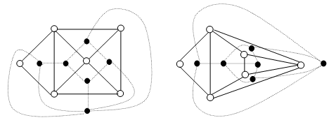
例
注意，当G₁，G₂为同构图的两种不同图示，那么它们的对偶图G₁’与G₂’不仅图示可能不同，而且可能是根本不同的图（不同构）。这就是说，一个图的对偶图未必是唯一的。

Slide 48
对偶图的性质
图G的面与G*的顶点一一对应，且G中面的度(边界的长度)等于G*中对应顶点的度 。
G中两个面有公共边界，当且仅当G*中对应顶点之间有边关联。
G为平面图当且仅当G*为平面图。
对于图的面着色问题，可以通过研究其对偶图的顶点着色问题来解决。

Slide 49
定理6.15 （五色定理）
任何一个简单的连通平面图是顶点5着色的。
有数学证明，其思路第一步是证明：简单连通平面图一定有一个度数 ≤5的顶点(见下页)
关于四色定理，无数学证明

Slide 50
例设 G=(V,E)是简单的连通平面图，|V| ≥3, 则它一定有一个度数 ≤5的顶点。
证明：反证法。
假定每个顶点的度数都≥6。由握手定理，有
2e≥6v
即有
e ≥ 3v
因为G是简单连通平面图，所以满足必要条件
e≤3v-6
于是得到
3v≤e≤3v-6
矛盾。所以，G中至少有一个顶点的度数≤5。
Notes:
50

Slide 51
作业18
6.25
补充题 证明小于30条边的连通简单平面图至少有一个顶点的度数小于或等于4。
Notes:
补充题2 设 G=(V,E)是简单的连通平面图，|V| ≥3, 则它一定至少有三个度数 ≤5的顶点。
51

Slide 52
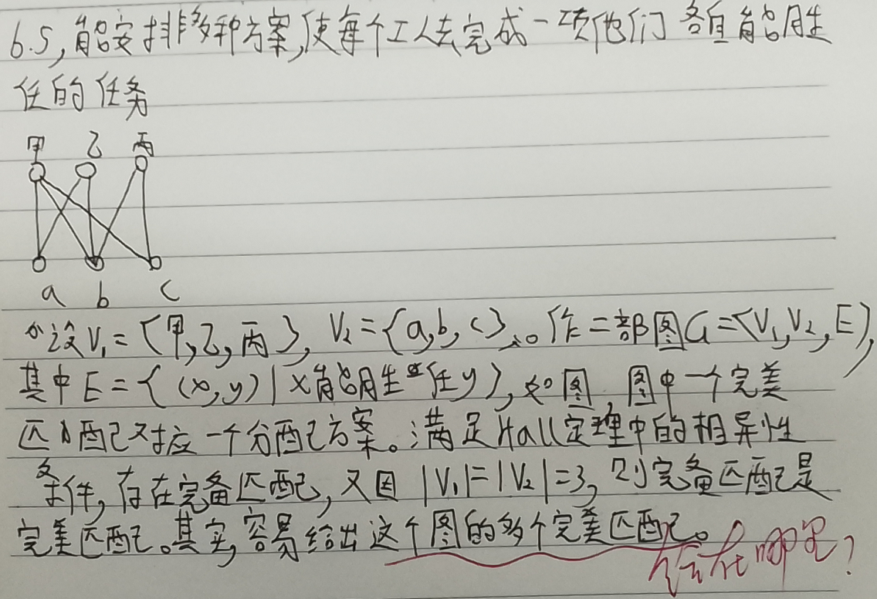
作业16参考解答
抄写题目不完整

Slide 53
补充题 问完全图K_{n}与完全二部图K_{n,m}分别是欧拉图的充分必要条件是什么?试证之。
解：一个无向图是欧拉图的充分必要条件是所有顶点的度数为偶数。
完全图K_{n}的每一个顶点的度数是n-1,所以，完全图K_{n}是欧拉图的充分必要条件是n为奇数。
完全二部图K_{n,m}的顶点度数要么是n，要么是m，所以完全二部图K_{n,m}是欧拉图的充分必要条件是m与n都为偶数。

